Slide 1

第18讲
亚博科技 Arduino视频教程
舵机控制

Slide 2
亚博科技 Arduino视频教程
舵机介绍
舵机是一种位置伺服的驱动器，主要是由外壳、电路板、无核心马达、齿轮与位置检测器所构成。其工作原理是由接收机或者单片机发出信号给舵机，其内部有一个基准电路，产生周期为20ms，宽度为1.5ms 的基准信号，将获得的直流偏置电压与电位器的电压比较，获得电压差输出。经由电路板上的IC 判断转动方向，再驱动无核心马达开始转动，透过减速齿轮将动力传至摆臂，同时由位置检测器送回信号，判断是否已经到达定位。适用于那些需要角度不断变化并可以保持的控制系统。当电机转速一定时，通过级联减速齿轮带动电位器旋转，使得电压差为0，电机停止转动。一般舵机旋转的角度范围是0 度到180 度。

Slide 3
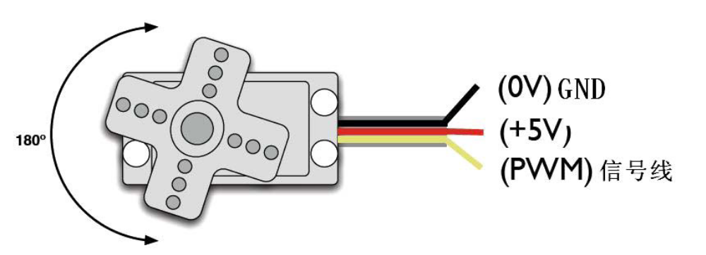
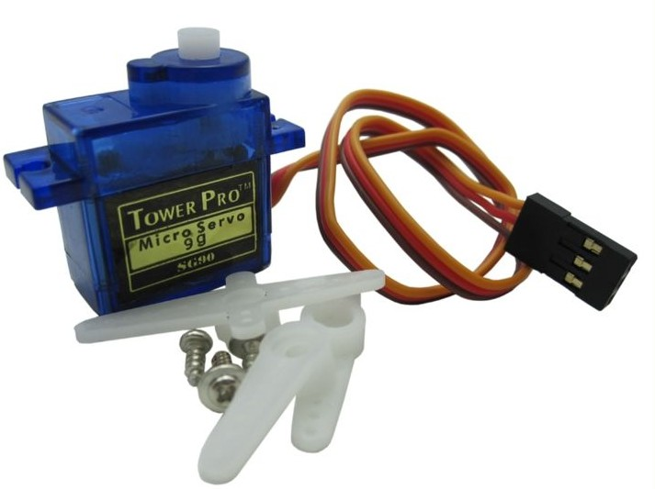
亚博科技 Arduino视频教程
舵机有很多规格，但所有的舵机都有外接三根线，分别用棕、红、橙三种颜色进行区分，由于舵机品牌不同，颜色也会有所差异，棕色为接地线，红色为电源正极线，橙色为信号线。

Slide 4
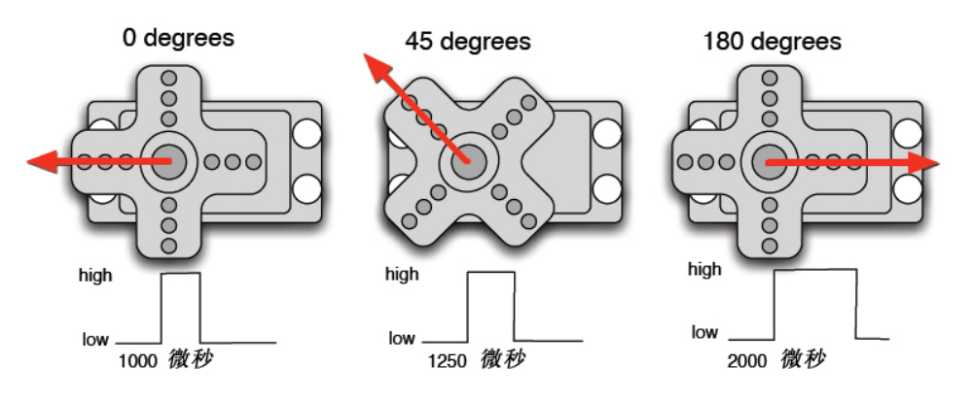
亚博科技 Arduino视频教程
舵机的转动的角度是通过调节PWM（脉冲宽度调制）信号的占空比来实现的，标准PWM（脉冲宽度调制）信号的周期固定为20ms（50Hz），理论上脉宽分布应在1ms到2ms 之间，但是，事实上脉宽可由0.5ms 到2.5ms 之间，脉宽和舵机的转角0°～180°相对应。有一点值得注意的地方，由于舵机牌子不同，对于同一信号，不同牌子的舵机旋转的角度也会有所不同。

Slide 5
亚博科技 Arduino视频教程
了解了基础知识以后我们就可以来学习控制一个舵机了，本实验所需要的元器件:
RB—412 舵机*1
面包板跳线*1 扎
用Arduino 控制舵机的方法有两种，一种是通过Arduino 的普通数字传感器接口产生占空比不同的方波，模拟产生PWM 信号进行舵机定位，第二种是直接利用Arduino 自带的Servo 函数进行舵机的控制，这种控制方法的优点在于程序编写，缺点是只能控制2 路舵机，因为Arduino 自带函数只能利用数字9、10 接口。Arduino 的驱动能力有限，所以当需要控制1 个以上的舵机时需要外接电源。

Slide 6
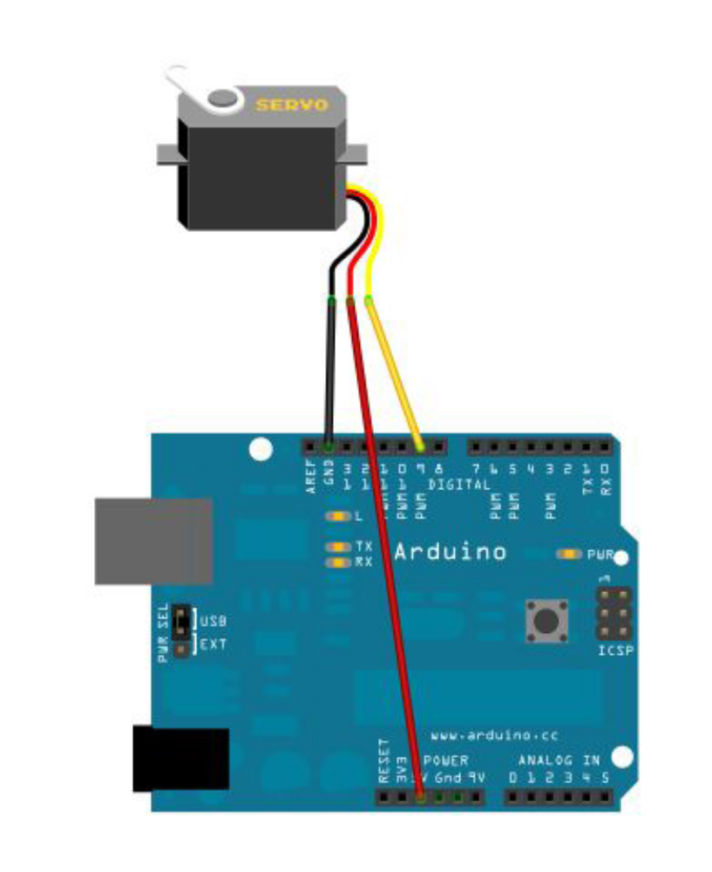
亚博科技 Arduino视频教程
如右图所示将舵机接数字 9 接口上。
编写一个程序让舵机转动到用户输入数字所对应的角度数的位置，并将角度打印显示到屏幕上。

Slide 7
亚博科技 Arduino视频教程
参考源程序如下：
//UART send 1~9==>20~180 degree
int servopin=9;//设置舵机驱动脚到数字口9
int myangle;//定义角度变量
int pulsewidth;//定义脉宽变量
int val;
void servopulse(int servopin,int myangle)/*定义一个脉冲函数，用来模拟方式产生PWM值*/
{
pulsewidth=(myangle*11)+500;//将角度转化为500-2480 的脉宽值
digitalWrite(servopin,HIGH);//将舵机接口电平置高
delayMicroseconds(pulsewidth);//延时脉宽值的微秒数
digitalWrite(servopin,LOW);//将舵机接口电平置低
delay(20-pulsewidth/1000); //延时周期内剩余时间
}
void setup()
{

Slide 8
亚博科技 Arduino视频教程
pinMode(servopin,OUTPUT);//设定舵机接口为输出接口
Serial.begin(9600);//设置波特率为9600
Serial.println("servo=o_seral_simple ready" ) ;
}
void loop()//将0 到9 的数转化为0 到180 角度，并让LED 闪烁相应数的次数
{
val=Serial.read();//读取串口收到的数据
if(val>'0'&&val<='9') //判断收到数据值是否符合范围
{
val=val-'0'; //将ASCII码转换成数值，例'9'-'0'=0x39-0x30=9
val=val*(180/9);//将数字转化为角度，例9*（180/9）=180
Serial.print("moving servo to ");
Serial.print(val,DEC);
Serial.println();
for(int i=0;i<=50;i++) //给予舵机足够的时间让它转到指定角度
{
servopulse(servopin,val);//引用脉冲函数
}
}
}

Slide 9
亚博科技 Arduino视频教程
谢谢大家！

